Slide 1

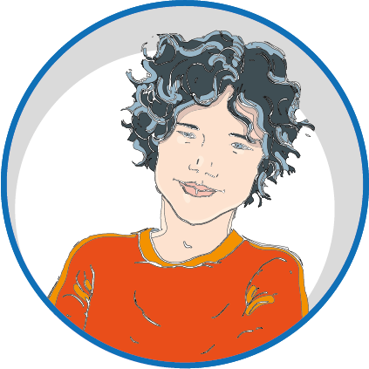

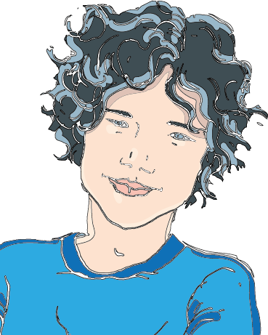
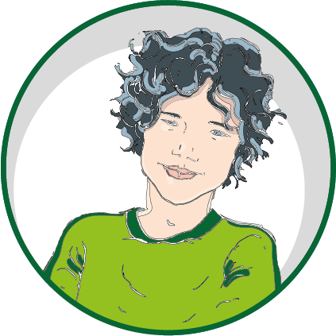

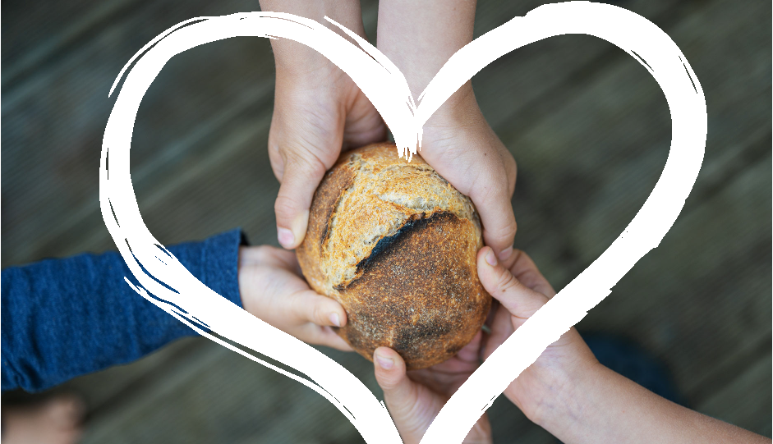
PAROLE de VIE
Le theme de la justice
est un sujet brûlant.
Les inégalités,
les violences et les préjugés croissent sur le terrain
d'une société qui se bat pour témoigner d'une culture
de paix et d'unité.
«Sans amour, il n’y aura jamais de vraie justice, de partage de biens entre les riches et les pauvres, d’attention à l’identité personnelle de chaque personne, homme ou femme, et des situations concrètes dans lesquelles ils se trouvent»
Que signifie rechercher la Justice?
1
«Apprenez à faire le bien : recherchez le droit ».
Que signifie Apprendre à faire le bien ?
C. Lubich, Parole de Vie (11/2006)
(Es 1,17)
Vivre pour un monde uni c’est se charger des blessures de l’humanité, grace aux petits gestes qui aident à construire la famille humaine.
Elle est comme un trésor que l’on va découvrir et désirer
et il est l’objectif que l’on veut atteindre.
Il s’agit de se mettre dans la disposition d’apprendre.
Cela demande un effort de notre part.
Cette parole de vie nous pousse à aider les autres, à avoir un regard attentif pour aider concretement celui qui est dans le besoin
«Devant un besoin concret et urgent, il s’agit d’agir rapidement. Tant de personnes dans le monde attendent la visite de quelqu’un qui puisse prendre soin d’elles ! Combien de personnes agées, de malades, de prisonniers, de réfugiés ont besoin de notre regard de compassion, de notre visite de frère ou de soeur, et qui va au-dela la barrière de l’indifférence!»
Nous trouvant chaque jour en chemin, nous avons toujours quelque chose à améliorer,
Et nous pouvons
rECOMMENCER
Si nous nous trompons..
Le Pape François aux jeunes pour les JMJ de Lisbonne 2023
PRATIQUER la JUSTICE
AIDE a APPRENDRE
A FAIRE LE BIEN.
Et savoir cueillir la volonté de Dieu, qui est notre bien.
centrogen3.rpu@focolare.org
Cela demande d’ouvrir son coeur, son esprit, ses bras, en priorité vers ceux qui souffrent.
Adaptation de la Parole de Vie, réalisation
Patrizia Mazzola et son équipe

